Slide 1
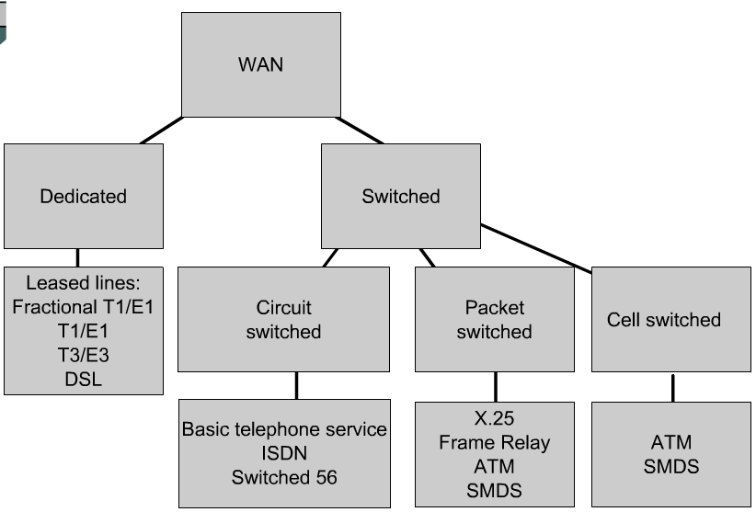
Các loại kết nối trong WAN

Slide 2
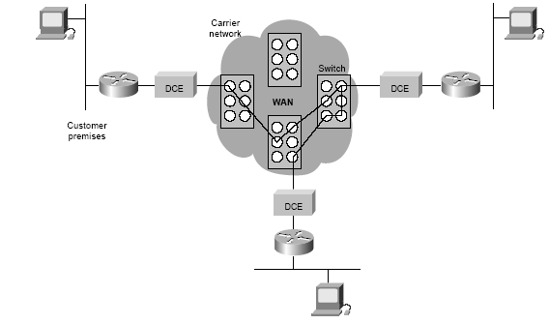
Yêu cầu kết nối
Kết nối các mạng LAN, các máy tính đơn lẻ
Sử dụng mạng viễn thông công cộng: Điện thoại, các đường truyền viễn thông công cộng

Slide 3
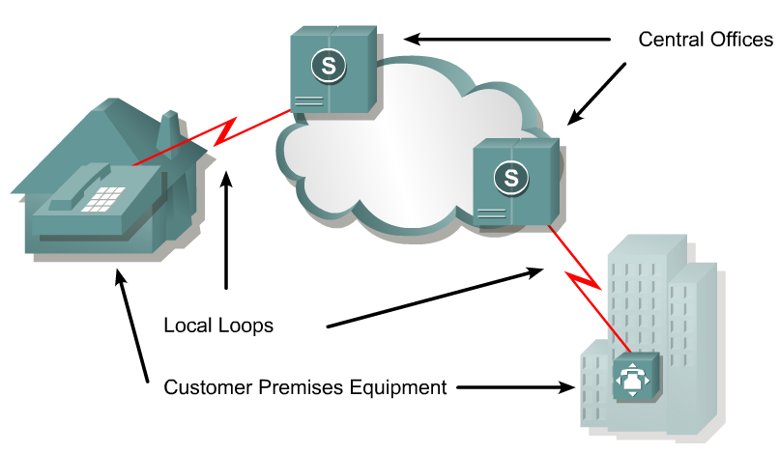
Một vài thuật ngữ
Thiết bị đặt tại nhà NSD (chủ thuê bao, khách hàng) gọi là thiết bị đầu khách hàng (CPE).
CPE do NSD mua hoặc thuê của nhà cung cấp dịch vụ (ISP)
Một đôi dây hoặc cáp quang nối CPE với trung tâm dịch vụ gần nhất (central office-CO)
Hệ thống cáp như vậy gọi là mạch cục bộ (local loop).

Slide 4
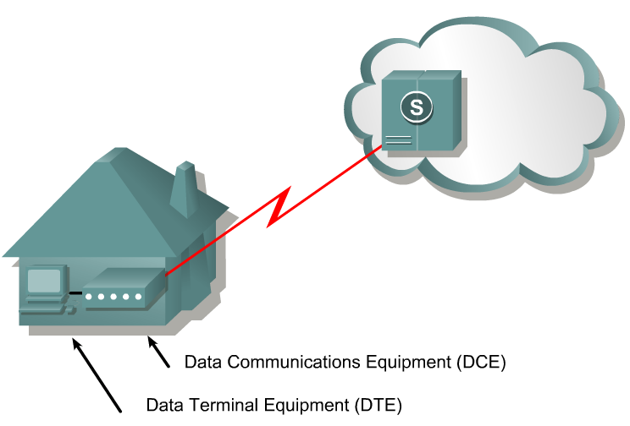
Một vài thuật ngữ
Thiết bị gửi dữ liệu lên mạch cục bộ gọi là thiết bị cuối kênh dữ liệu (DCE=data circuit-terminating equipment)(DCE).
Thiết bị gửi dữ liệu cho DCE gọi là thiết bị đầu cuối dữ liệu (data terminal equipment (DTE)).
DCE cung cấp giao diện để DTA nối vào mạng WAN.

Slide 5
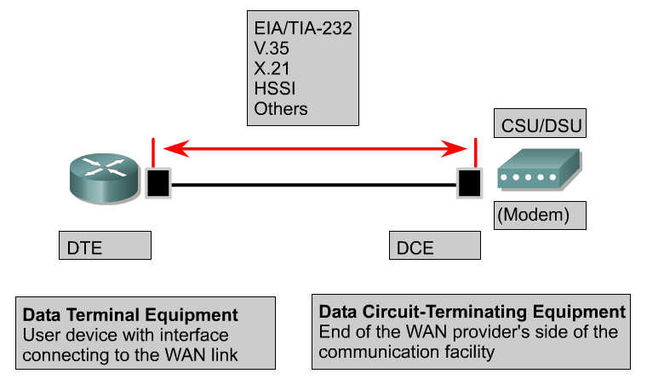
Giao thức DTE/DCE
Là giao thức tầng vật lý
Chuẩn RS 232

Slide 6
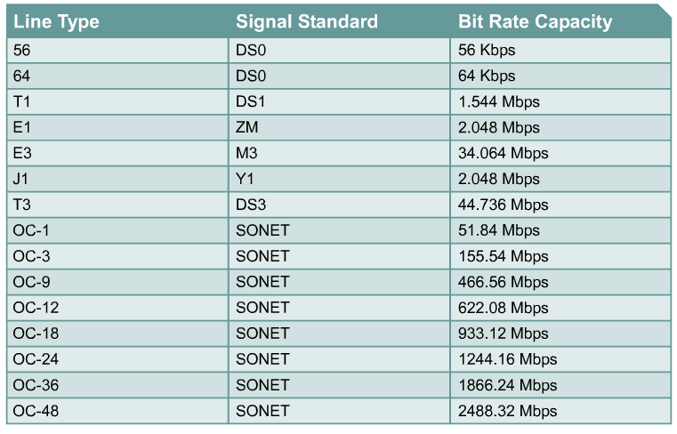
Một vài thuật ngữ
Tham khảo: các loại kết nối

Slide 7
Name | Abbr. | Size
Kilo | K | 2^10 = 1,024
Mega | M | 2^20 = 1,048,576
Giga | G | 2^30 = 1,073,741,824
Tera | T | 2^40 = 1,099,511,627,776
Peta | P | 2^50 = 1,125,899,906,842,624
Exa | E | 2^60 = 1,152,921,504,606,846,976
Zetta | Z | 2^70 = 1,180,591,620,717,411,303,424
Yotta | Y | 2^80 = 1,208,925,819,614,629,174,706,176

Slide 8
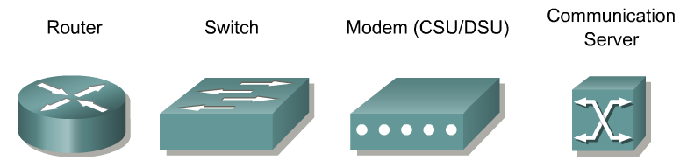
Một số thiết bị
Bộ chuyển mạch Frame Relay, ATM, X.25

Slide 9
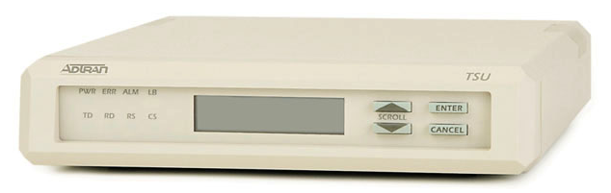
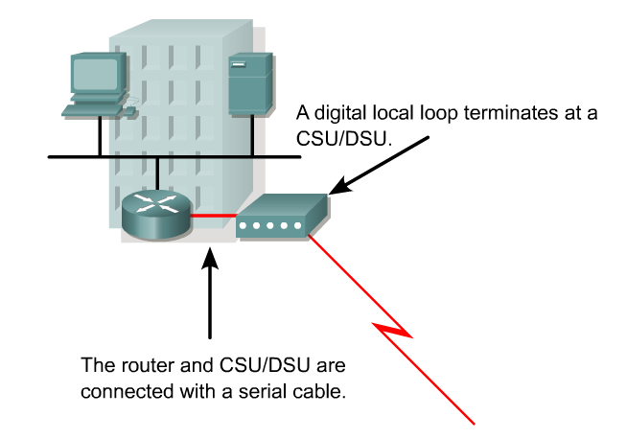
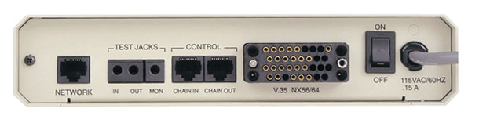
CSU/DSU
To router
To T1 circuit
Trên các đường truyền số thay cho modem, người ta dùng thiết bị dịch vụ kênh (channel service unit) (CSU) và thiết bị dịch vụ dữ liệu data service unit (DSU).
  Hai thiết bị thường được tích hợp CSU/DSU thành modem số.

Slide 10
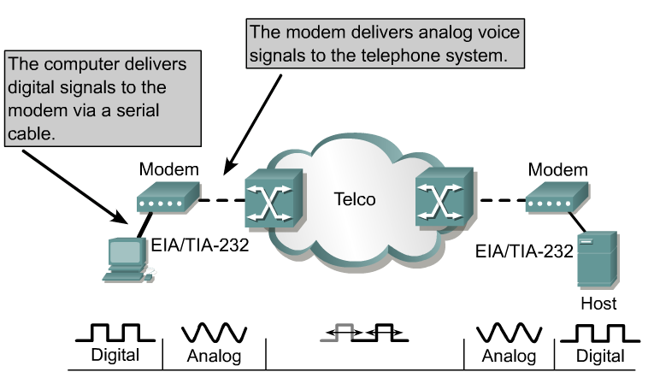
Nhắc lại: Modem
Modem truyền dữ liệu trên đường điện thoại bằng cách điều chế và giải điều chế tín hiệu

Slide 11
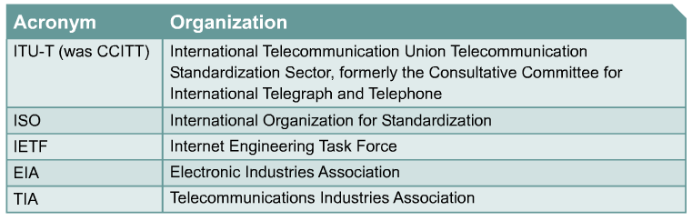
Chuẩn hóa WAN
Chuẩn hóa hai tầng dưới của mô hình ISO OSI

Slide 12
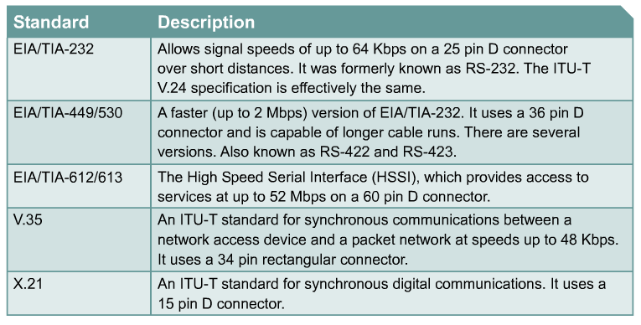
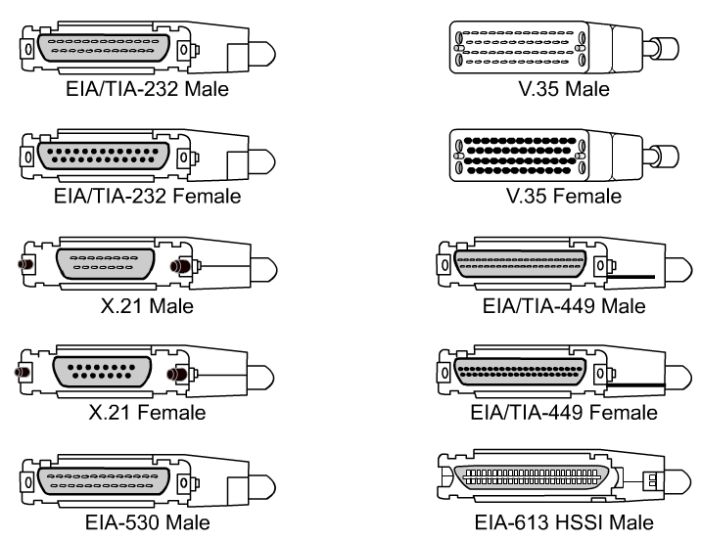
Nhắc lại: tầng vật lí

Slide 13
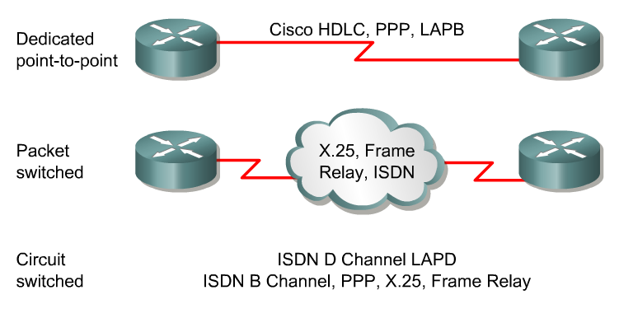
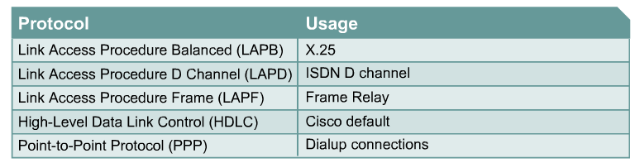
Tầng liên kết dữ liệu
ISDN, Frame Relay or Asynchronous Transfer Mode (ATM).
Giao thức HDLC hoặc tập con

Slide 14
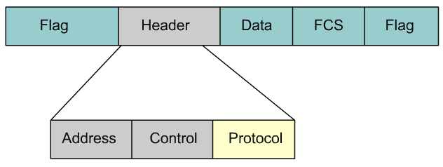
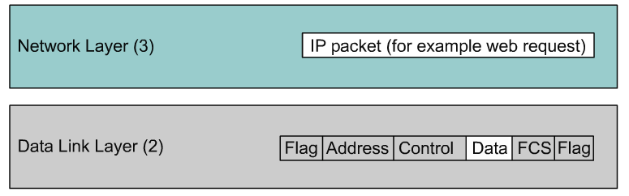
Nhắc lại HDLC
Thông thường thừa trường địa chỉ

Slide 15
Các loại liên kết WAN

Slide 16
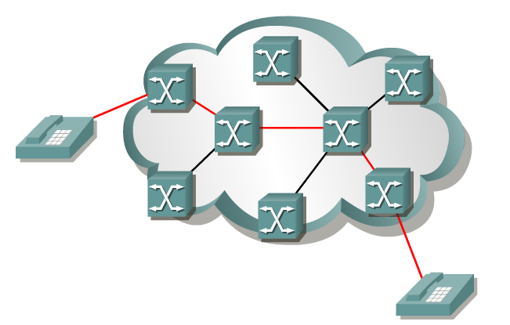
Chuyển mạch kênh
PSTN, ISDN
Khi NSD quay số hoặc thiết lập kết nối IDSN số đượ quay dùng để đặt các bộ chuyển mạch để tạo ra một kênh truyền từ máy gọi đến máy được gọi
Hệ thống DTCC được chia sẻ bởi nhiều cuộc gọi
Dồn kênh thời gian (TDM) dùng để chuyển nhiều cuộc gọi trên một đường truyền.
TDM đảm bảo thông lượng của cuộc gọi.

Slide 17
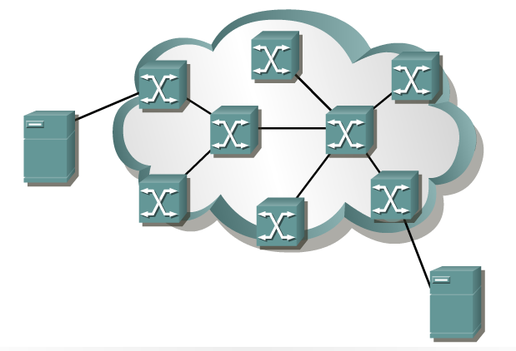
Chuyển mạch gói
Frame Relay, X.25, ATM
Sử dụng từng bộ phận của hệ thống truyền thông chỉ khi có nhu cầu
Trong chuyển mạch kênh, dữ liệu gửi vào đầu kênh tự động chuyển đến đầu kia của kênh
Nếu kênh bị chia sẻ, cần có một cơ chế để biết phải chuyển dữ liệu đi đâu
Để gán nhãn, phải nhóm các bít dữ liệu lại thành gói, khung tế bào.
Không hướng kết nối
Mạng Internet, WAN: Chuyển mạch gói

Slide 18
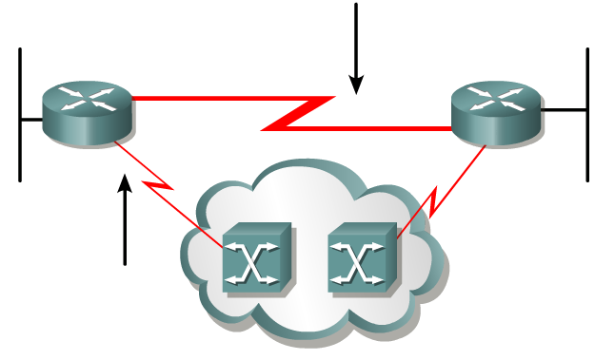
Kết nối sử dụng kênh thuê bao riêng
Để kết nối vào một mạng chuyển mạch gói, NSD cần có một mạch cục bộ nối với điểm cung cấp dịch vụ (point-of-presence) (POP) of the service.
Thường là một kênh thuê bao riêng.
Có thể chứa nhiều kênh ảo

Slide 19
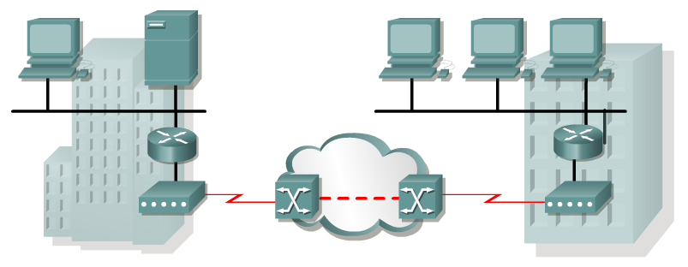
Kết nối quay số
Dùng khi cần tốc độ thấp
Kết nối dành riêng

Slide 20
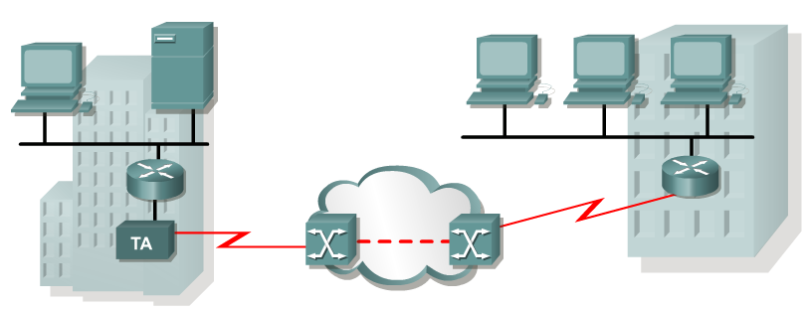
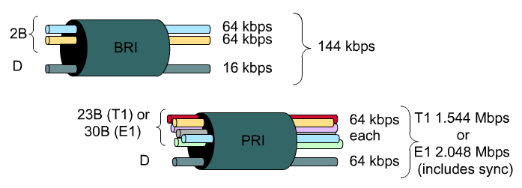
Dịch vụ tích hợp số và truyền dữ liệu (ISDN)
Integrated Services Digital Network (ISDN) biến mạch cục bộ thành một kênh số chia theo thời gian (TDM).
Dùng các kênh 64 kbps để truyền số và dữ liệu, một kênh delta để thiết lập cuộc gọi
Bắc Mỹ: không phát triển. ISDN=It-Still-Does-Nothing

Slide 21
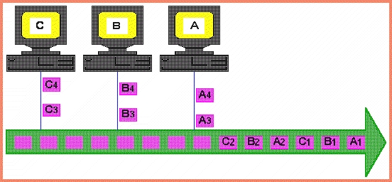
Time Division Multiplexing (TDM)
>=2 kênh thông tin truyền trên cùng một đường dữ liệu, bằng cách chia thành các khoảng thời gian của đường truyền. Mỗi kênh sẽ dùng đường truyền trong một khoảng thời gian.
Một tín hiệu đồng bộ cho phép thiết bị nhận phân biệt các khoảng thời gian
Khi tải nhẹ TDM không hiệu quả. (Vì sao?)

Slide 22
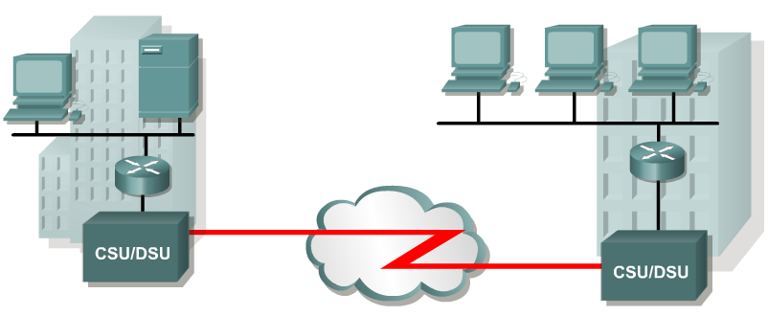
Kênh thuê bao riêng
Kết nối điểm điểm thuê của Cty viễn thông
Có các thông lượng khác nhau
Cung cấp kết nối điểm điểm giũa LAN Cty và mạng chuyển mạch gói

Slide 23
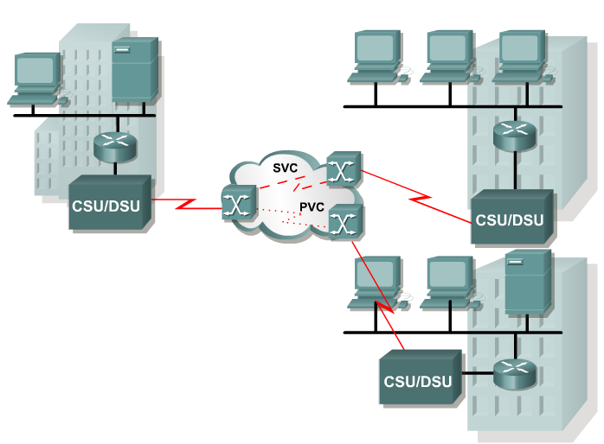
X.25
Giao thức chuyển mạch gói đầu tiên
X.25 dùng cho các kết nối tốc độ thấp.
X.25 là giao thức mức mạng, cho mỗi đầu kết nối một địa chỉ.
Hỗ trợ kênh ảo
Không được dùng rộng rãi, thay thế bằng Frame Relay.

Slide 24
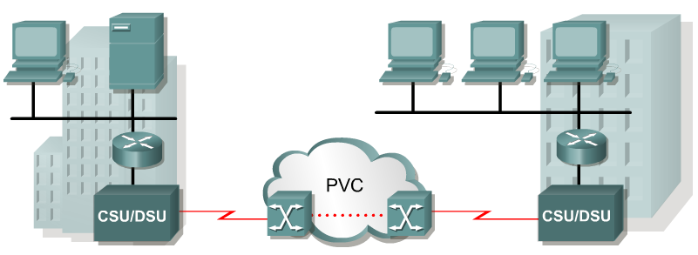
Frame Relay
Frame Relay <> X25
  Đơn giản hơn
  Giao thức tầng 2
  Không kiểm soát lỗi.
  Giảm độ trễ.

Slide 25
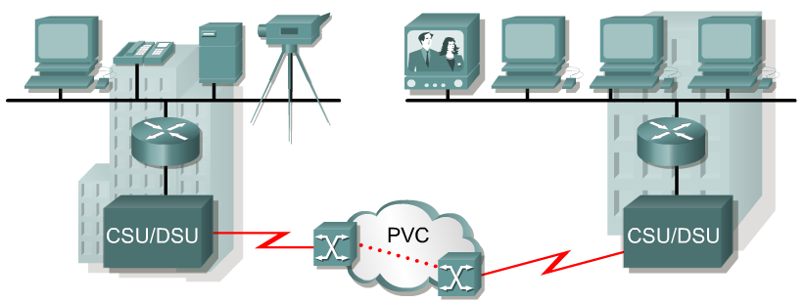
ATM
Cần có một công nghệ kết nối với độ trễ nhỏ, thông lượng lớn.
Giải pháp: Phương thức truyền tin không đồng bộ Asynchronous Transfer Mode (ATM). >155 Mbps.

Slide 26
ATM
ATM cho phép truyền tiếng nói, hình ảnh, dữ liệu giữa các mạng
Xây dựng dựa trên các tế bào
Tế bào gồm 53 bytes, có 5 byte thông tin điều khiển tiếp theo là 48 bytes dữ liệu.
Các tế bào chuyển theo những kênh ảo được thiết lập trước
Độ trễ giảm, tốc độ truyền nhanh
Hiệu suất thấp (48/53)

Slide 27
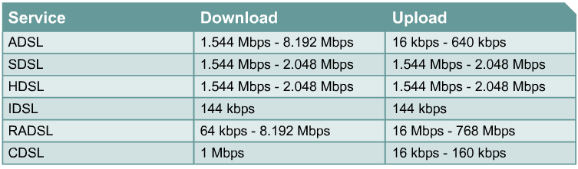
DSL- Kênh thuê bao số
Là công nghệ giải rộng dùng đường điện thoại truền tin tốc độ cao
xDSL : có nhiều công nghệ khác nhau
DSL cho phép sử dụng dịch vụ thoại và kết nối cùng một lúc
Hai loại chính không đối xứng (ADSL) và đối xứng (SDSL).

Slide 28
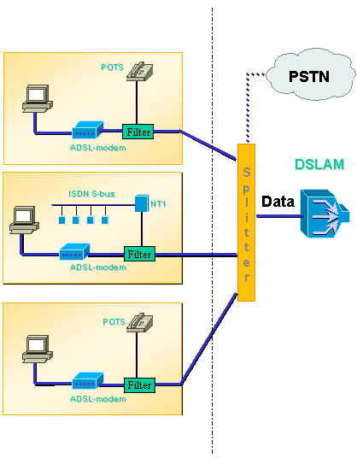
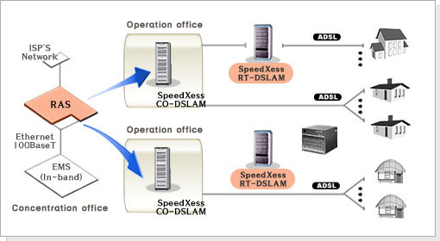
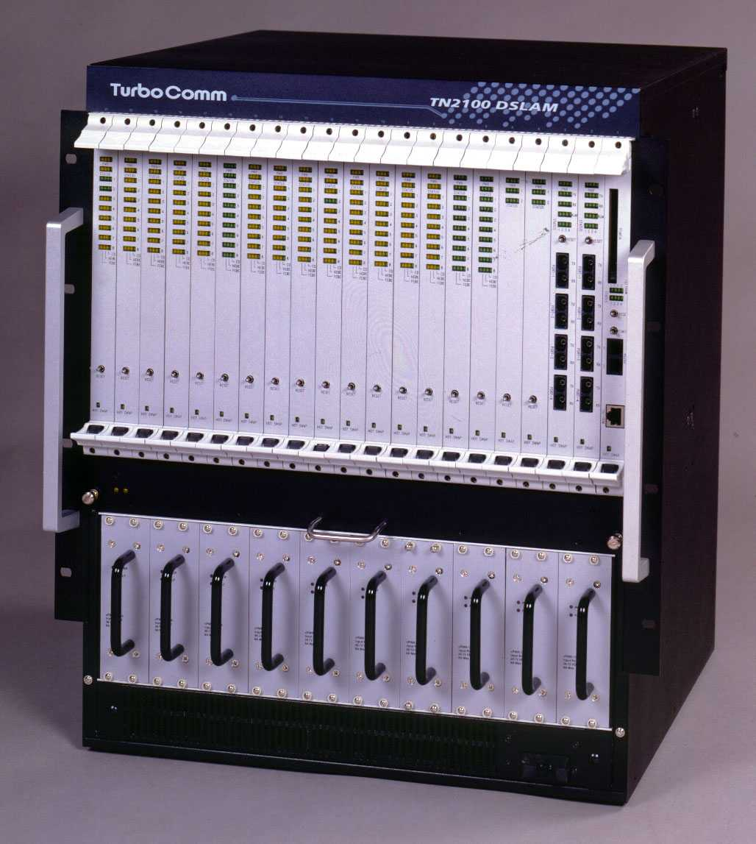
DSL
english.speedxess.net
Nhiều đường DSL được dồn vào một đường tốc độ cao bằng thiết bị dồn kênh DSL DSL Access Multiplexer (DSLAM) tại nhà cung cấp dịch vụ
DSLAMs dùng TDM dồn nhiều kênh DSL vào một kênh T3/DS3 với tốc độ 8.192 Mbps.

Slide 29
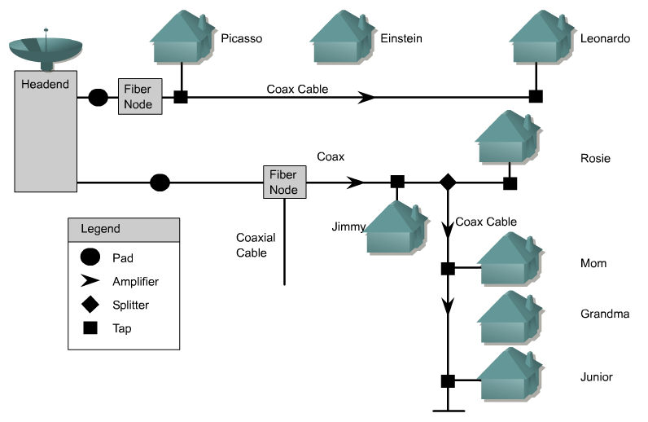
Cable Modem
Truyền hình cáp dùng cáp đồng trục truyền tín hiệu TV
Cable modems có thể truyền dữ liệu tốc độ cao dùng cáp
Chất lượng tốt hơn dùng đường thoại

Slide 30
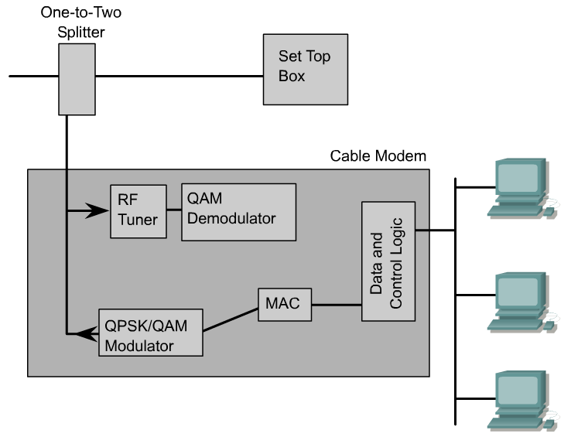
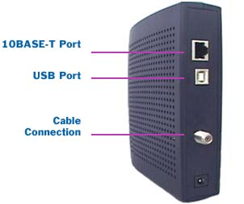
Cable Modem
Cài đặt đơn giản
30 40 Mbps trên kênh cáp 6 MHz .
Kết nối + TV đồng thời dùng bộ chia splitter.

Slide 31
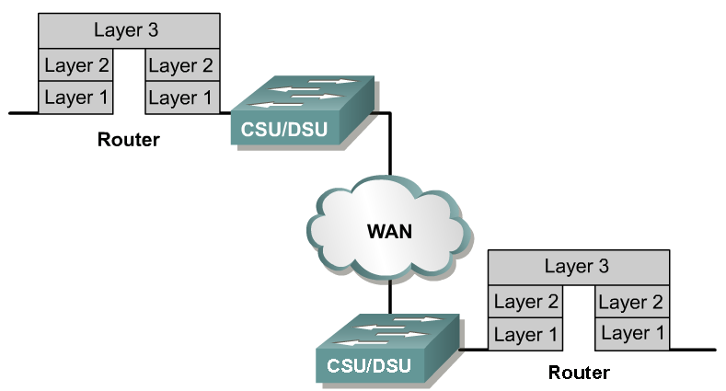
Truyền thông WAN
?
Hai tầng dưới cùng.

Slide 32
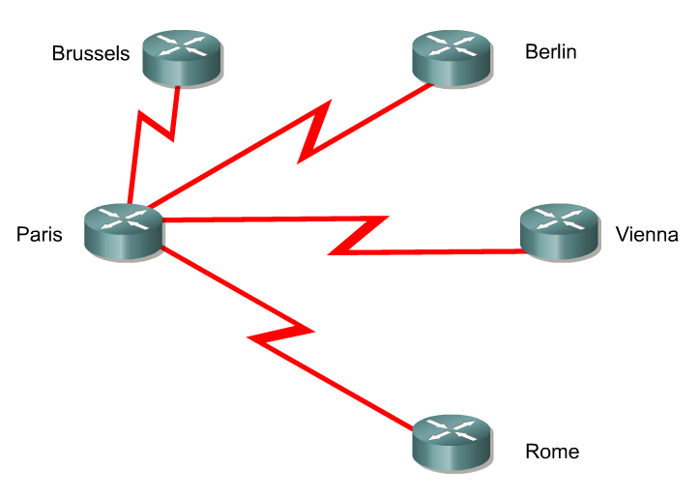
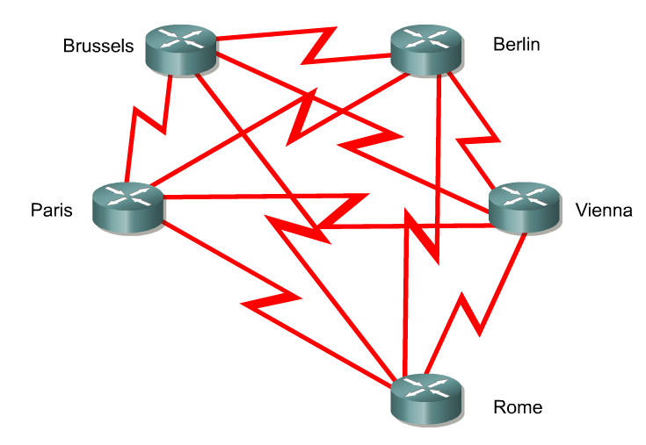
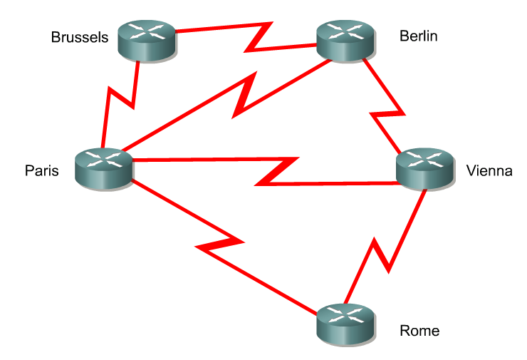
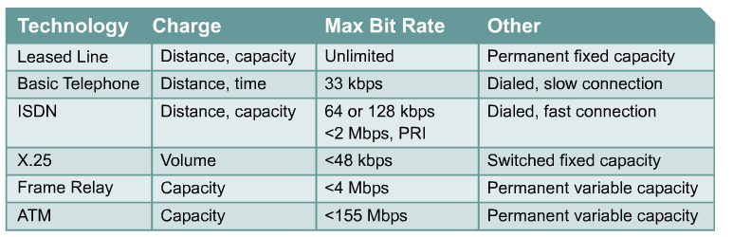
Hình trạng WAN
Full-Mesh
Star or Hub-and-Spoke
Partial-Mesh
>155 Mbps
<45 Mbps

Slide 33
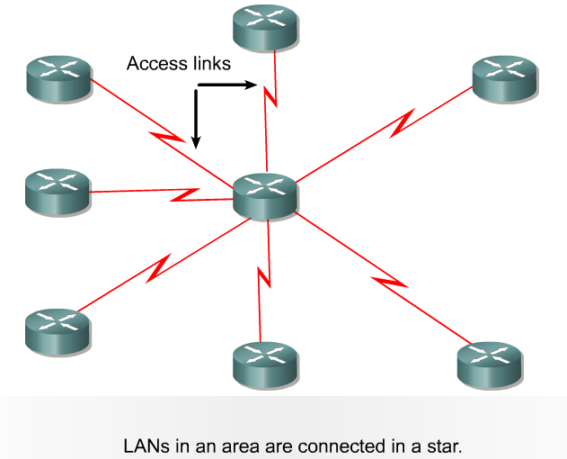
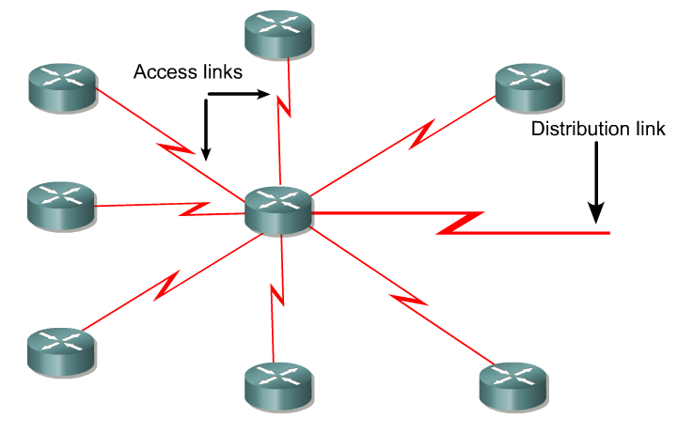
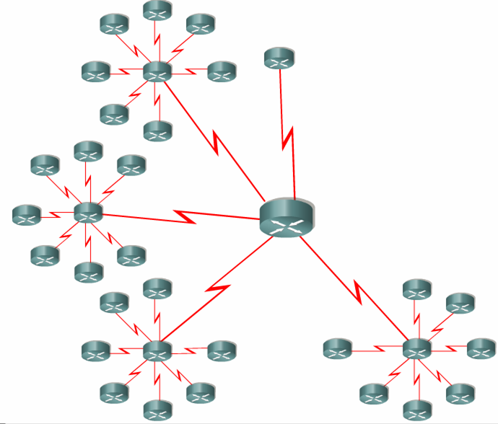
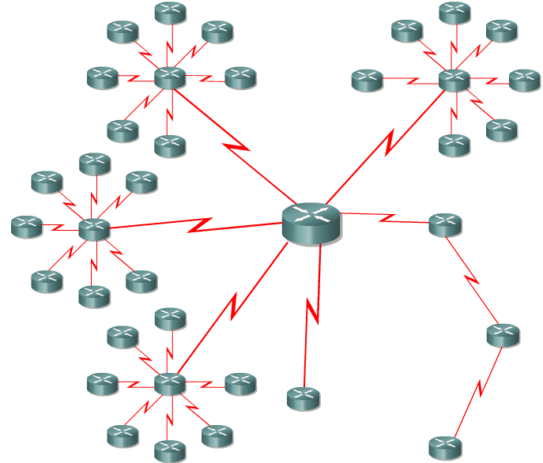
Mô hình phân lớp

Slide 34
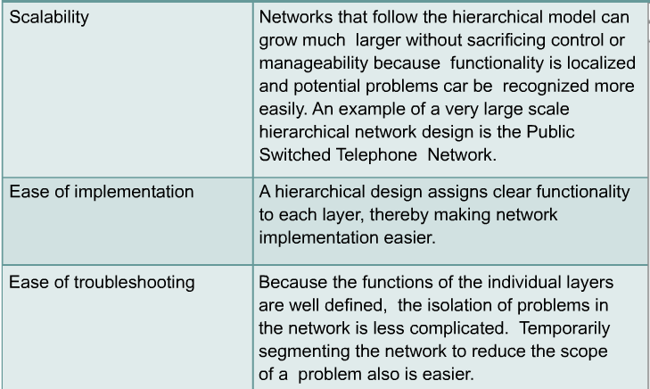
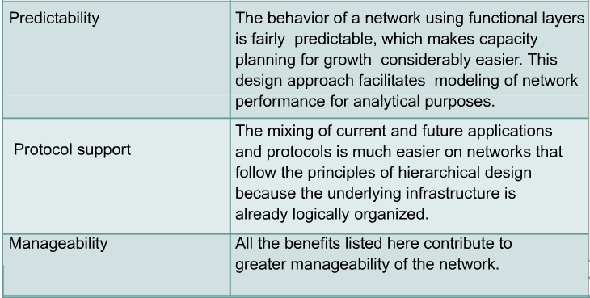
Ưu điểm
khả năng mở rộng dễ dàng
  Chức năng được cô lập
Cài đặt thực hiện đơn giản
Sửa chữa dễ dàng
  Cô lập lỗi
Hỗ trợ nhiều giao thức
Quản trị dễ dàng

Slide 35
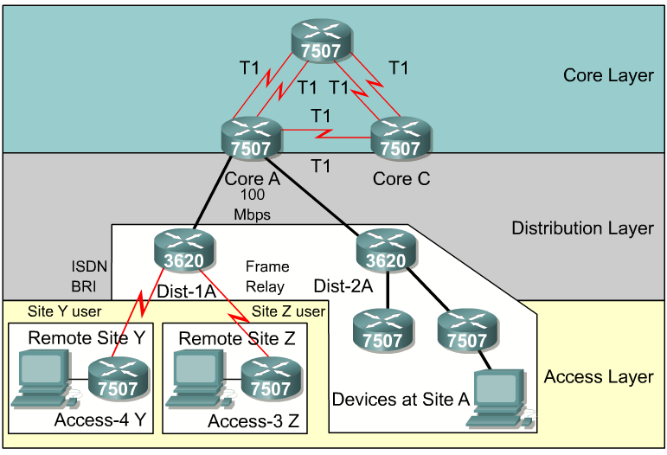
Mô hình phân lớp khác

Slide 36
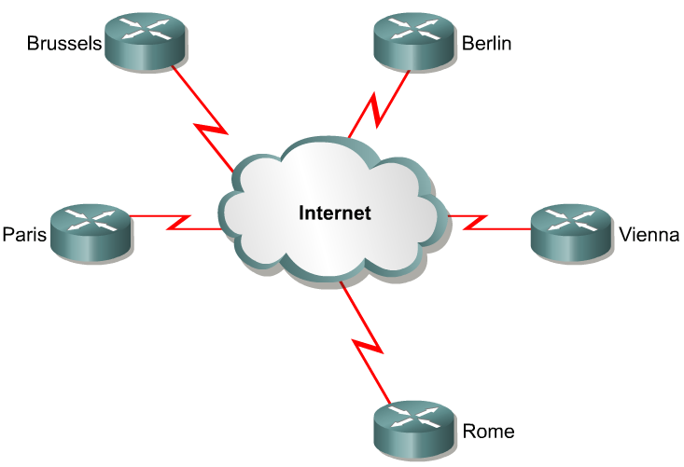
WAN
Nhiều mạng WAN của cty kết nối Internet
Có thể kết nối các bộ phận mạng WAN sử dụng Internet
Kết nối rẻ hơn dùng các kênh riêng
Không an toàn
Giải pháp VPN?

Slide 37
Công nghệ WAN

